Slide 1

Gospodarski sektori Afrike

Slide 2
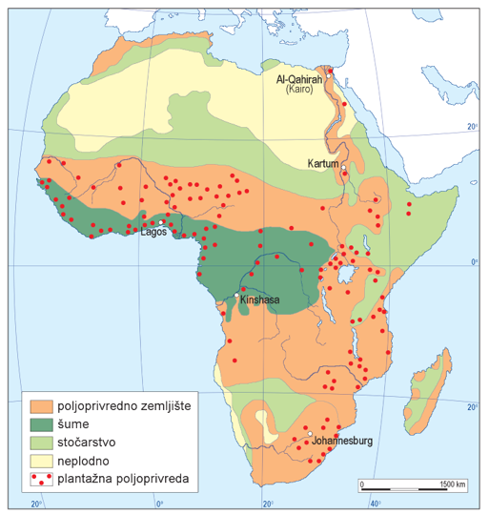
Gospodarski sektori
od primarnog sektora u Africi
živi polovina stanovništva
prinosi su niski i neredoviti
vrlo zastupljen je dječji rad

Slide 3
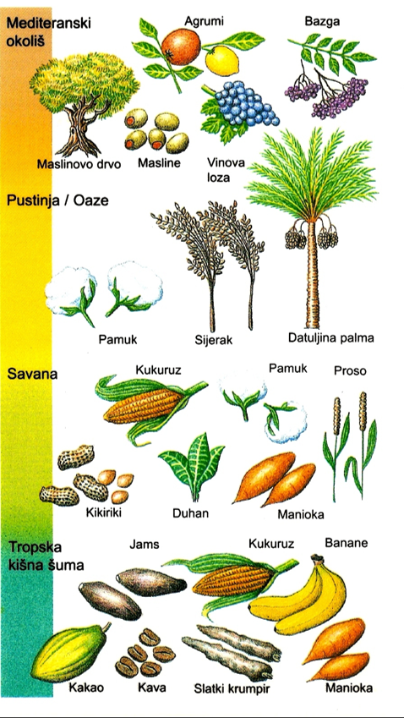
Samoopskrbna poljoprivreda
Proizvodnja namijenjena prehrani vlastitog stanovništva
Ručno obavljanje poslova, niski prinosi
Tržišna poljoprivreda
Proizvodnja namijenjena tržištu
Razvijenija, viši prinosi
Obrađuje se 7% površine, od poljopvrivrede živi polovica stan.
Glavne kulture: žitarice (izvan tropa), kasava i slatki krumpir (tropi)
Stočarstvo → bolesti
Plantaže
Glavne kulture: agrumi, grožđe, maslije (Sredozemlje), kakao, uljana palma, ananas, banana, kaučukovac(vlažni tropi); kikiriki, pamuk (suhi tropi)
Notes:
http://www.geografija.hr/clanci/357/poljoprivredna-kriza-u-subsaharskoj-africi

Slide 4
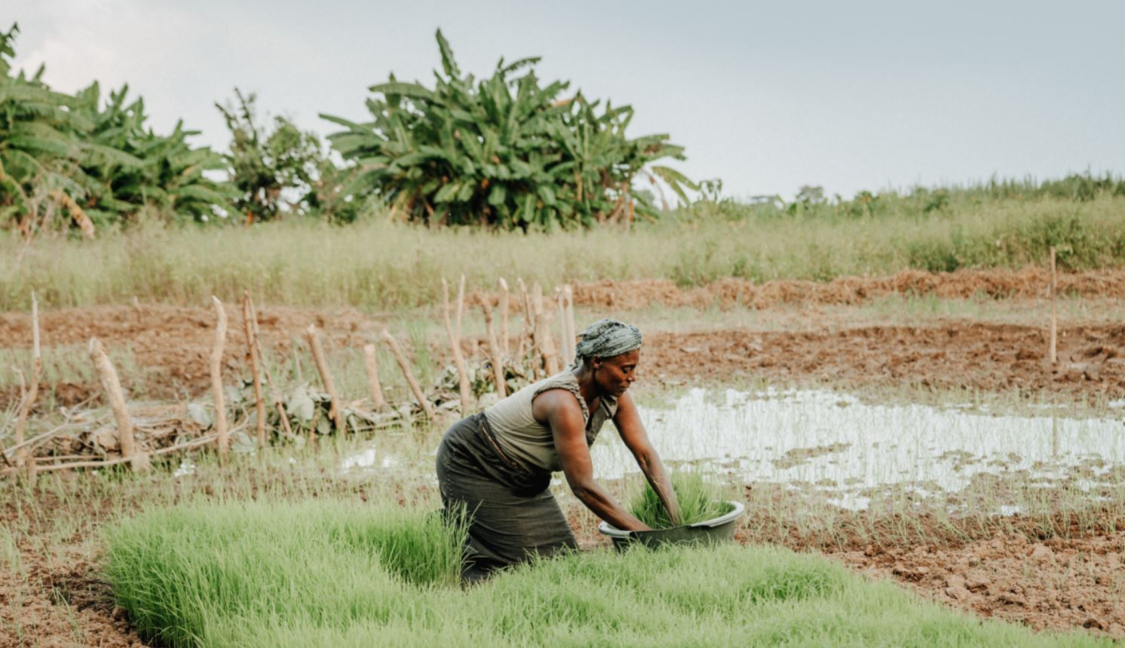
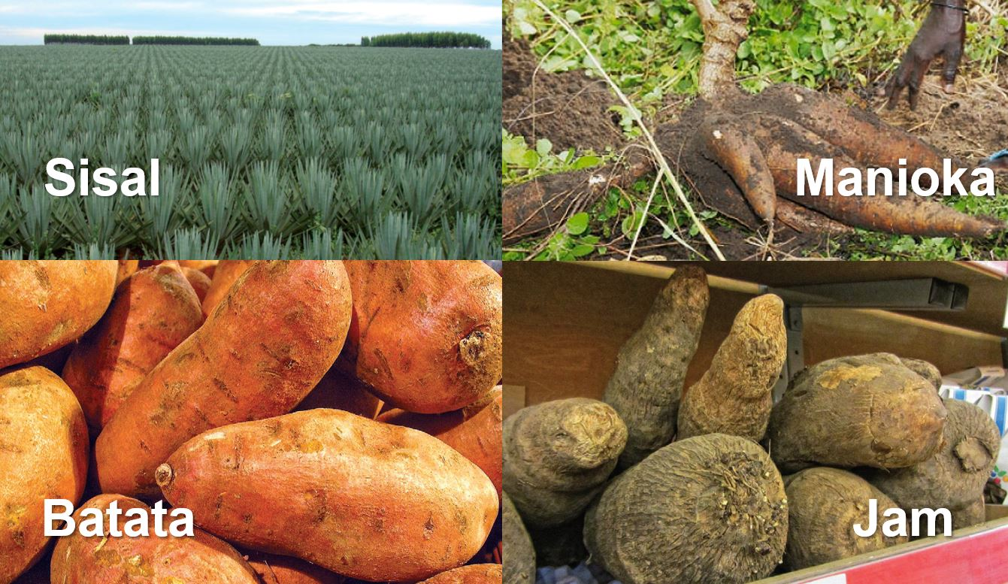
Tradicionalna (samoopskrbna) poljoprivreda

Slide 5
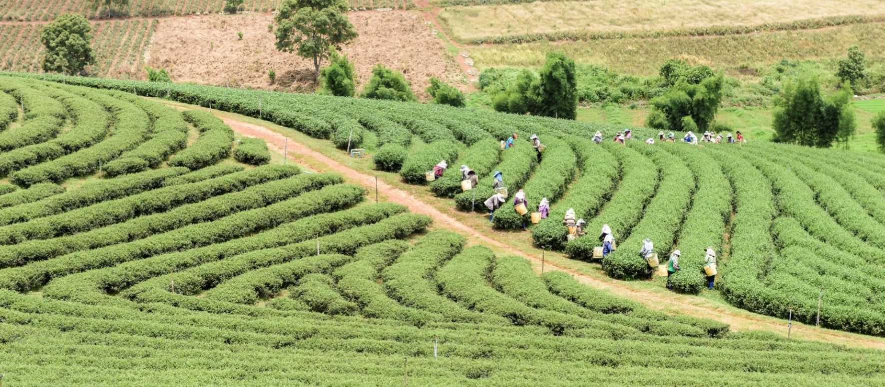
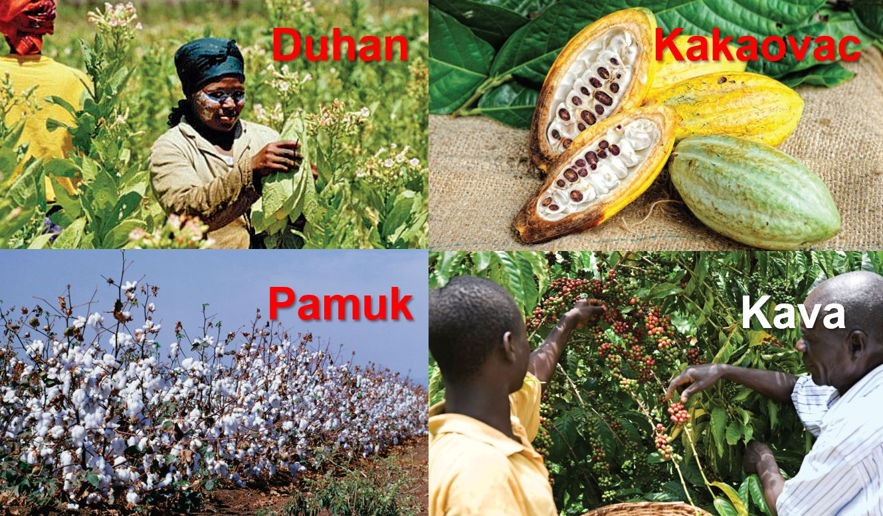
Tržišna (komercijalna) poljoprivreda
(monokulturna proizvodnja)

Slide 6
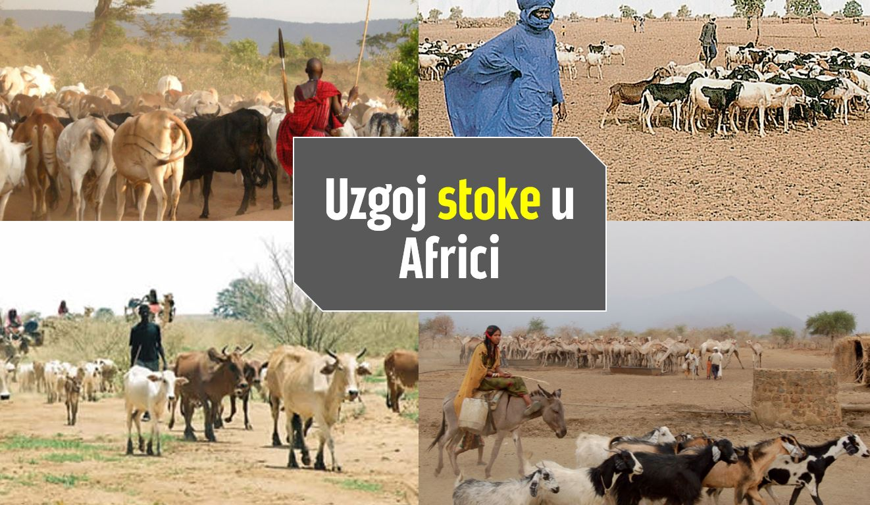

Slide 7
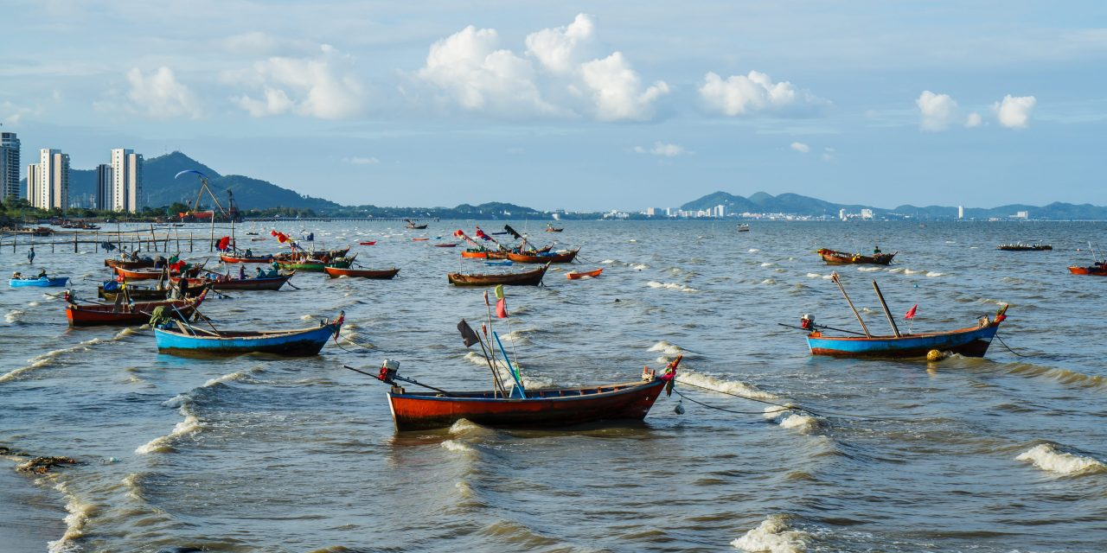
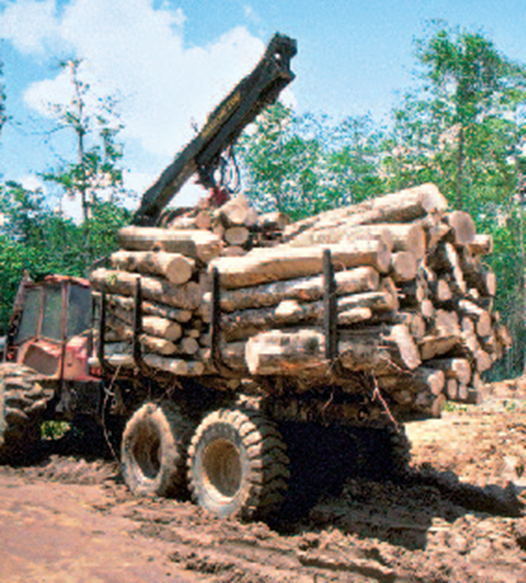
Ribarstvo je važan izvor hrane
Šumarstvo
- tropske kišne šume obiluju vrstama
kvalitetnoga tvrdog drveta
- najcjenjenije vrste su:
mahagonij, tikovina, ebanovina

Slide 8
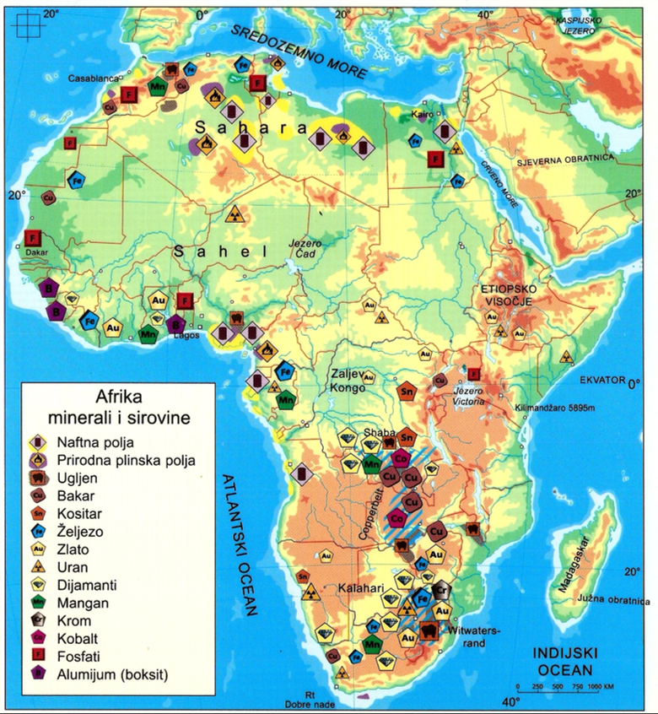
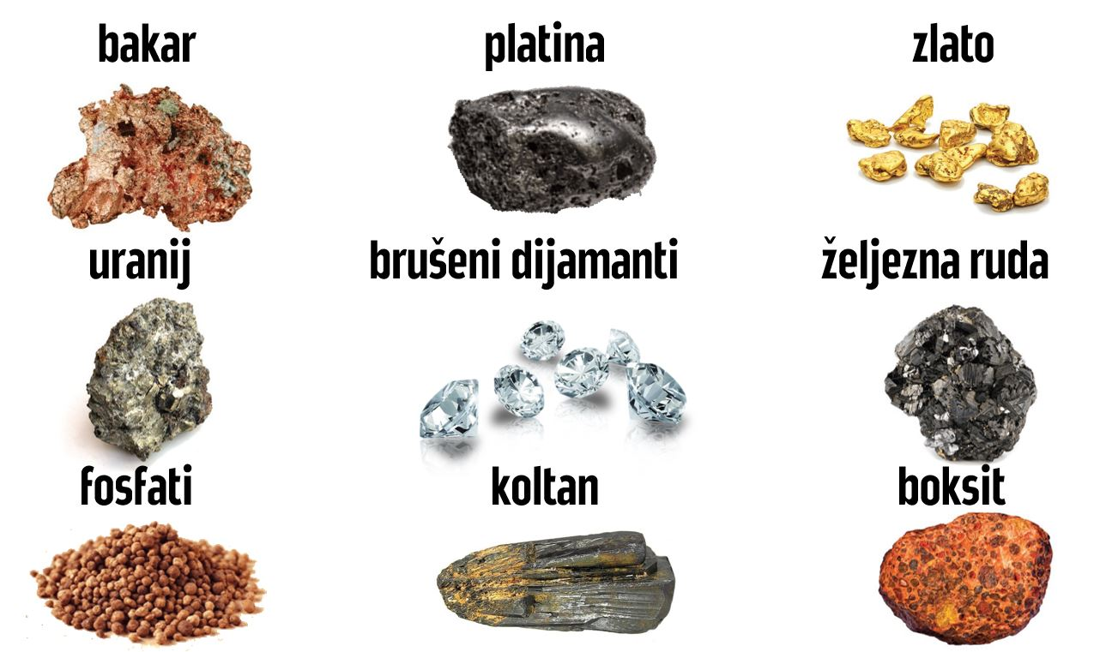
Rudarstvo važnije od industrije
Zbog starosti stijena Afrika obiluje
rudnim bogatstvima.
Sjeverna Afrika – nafta i zemni plin
Južna Afrika – kameni ugljen
Proizvodnja i izvoz dijamanata
Rude bakra, cinka, željeza, fosfata, ...
→ Južnoafričko visočje
Industrija je dobro razvijena u Južnoj Africi, Egiptu,
Alžiru, Maroku, Tunisu, Gani, Kamerunu i Keniji.

Slide 9
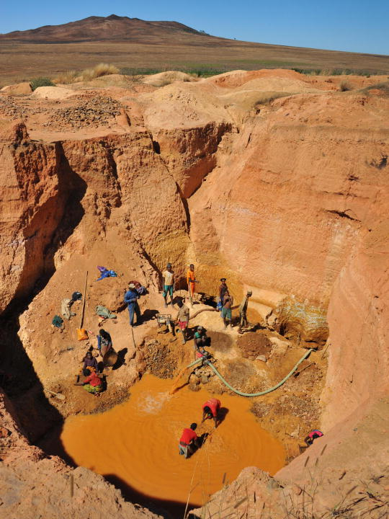
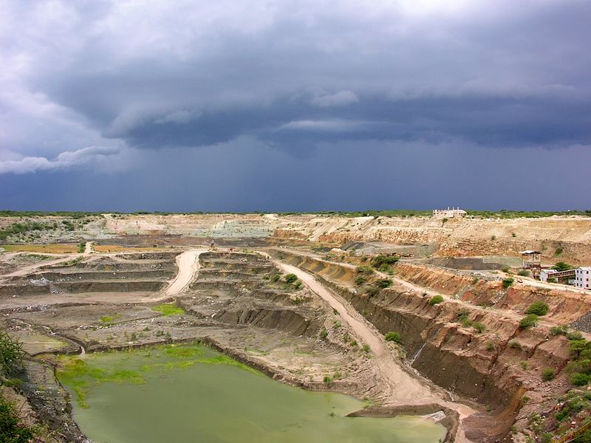
Rudnik safira i ostaloga dragog
kamenja u Ilakaki, Madagaskar
Rudnik zlata u Shinyangi, Tanzanija

Slide 10
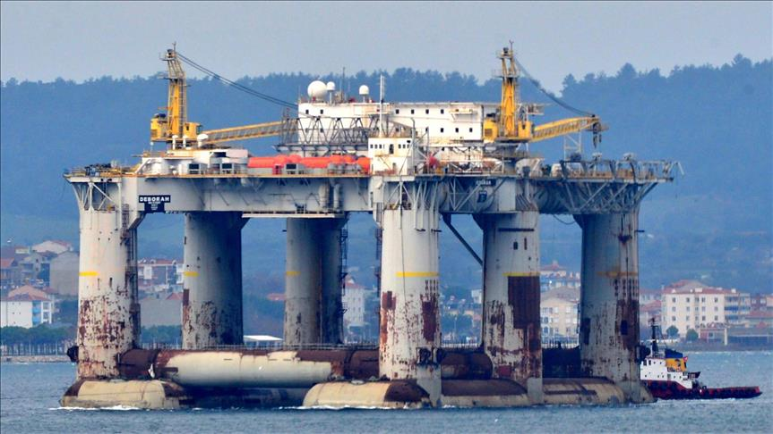
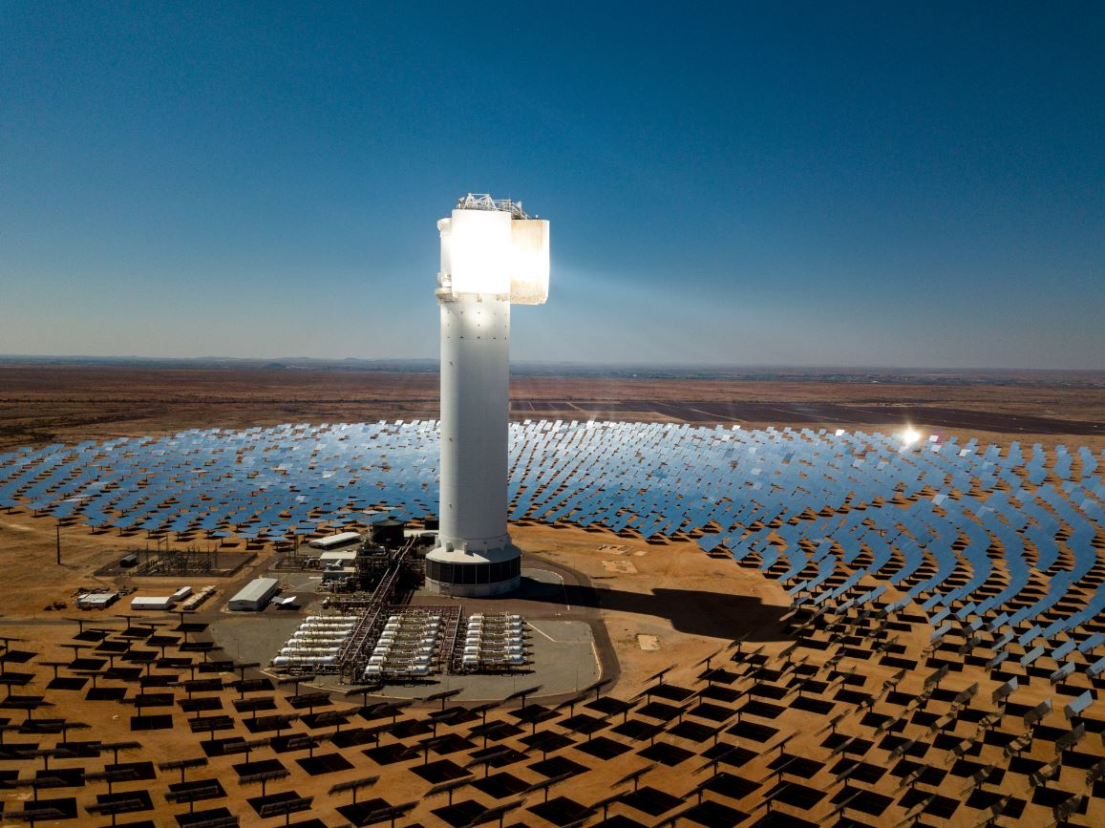
Naftna bušotina u Angoli
Solanna elektrana Khi blizu Keimoesa
u Južnoj Africi

Slide 11
Tercijarni sektor
Promet, trgovina, nekretnine, financijske usluge, turizam
6 % međunarodnih turističkih dolazaka i 4 % prihoda (2018.)
najveći broj turista primaju: Maroko, Egipat, Južna Afrika i Tunis
najveći prihod od turizma ostvaruju: Egipat, Republika Južna Afrika, Maroko i Tanzanija

Slide 12
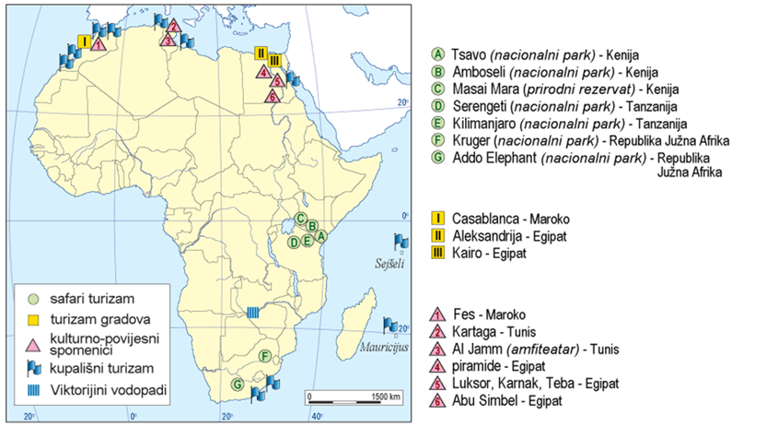

Slide 13
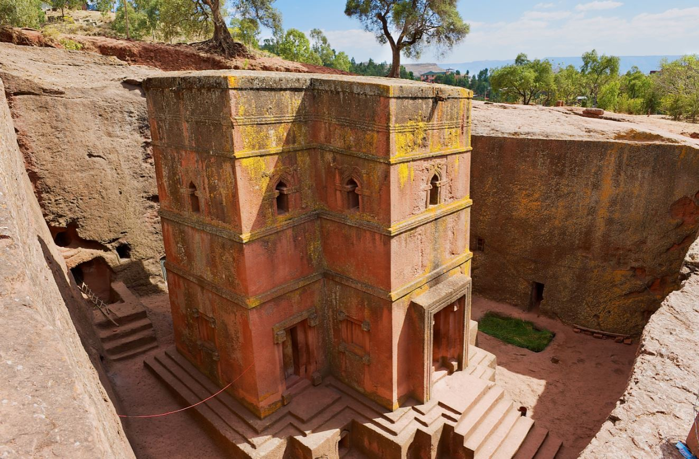
Crkva sv. Jurja u Libiji klesana u stijenama na UNESCO-ovu je Popisu svjetske kulturne i prirodne baštine

Slide 14
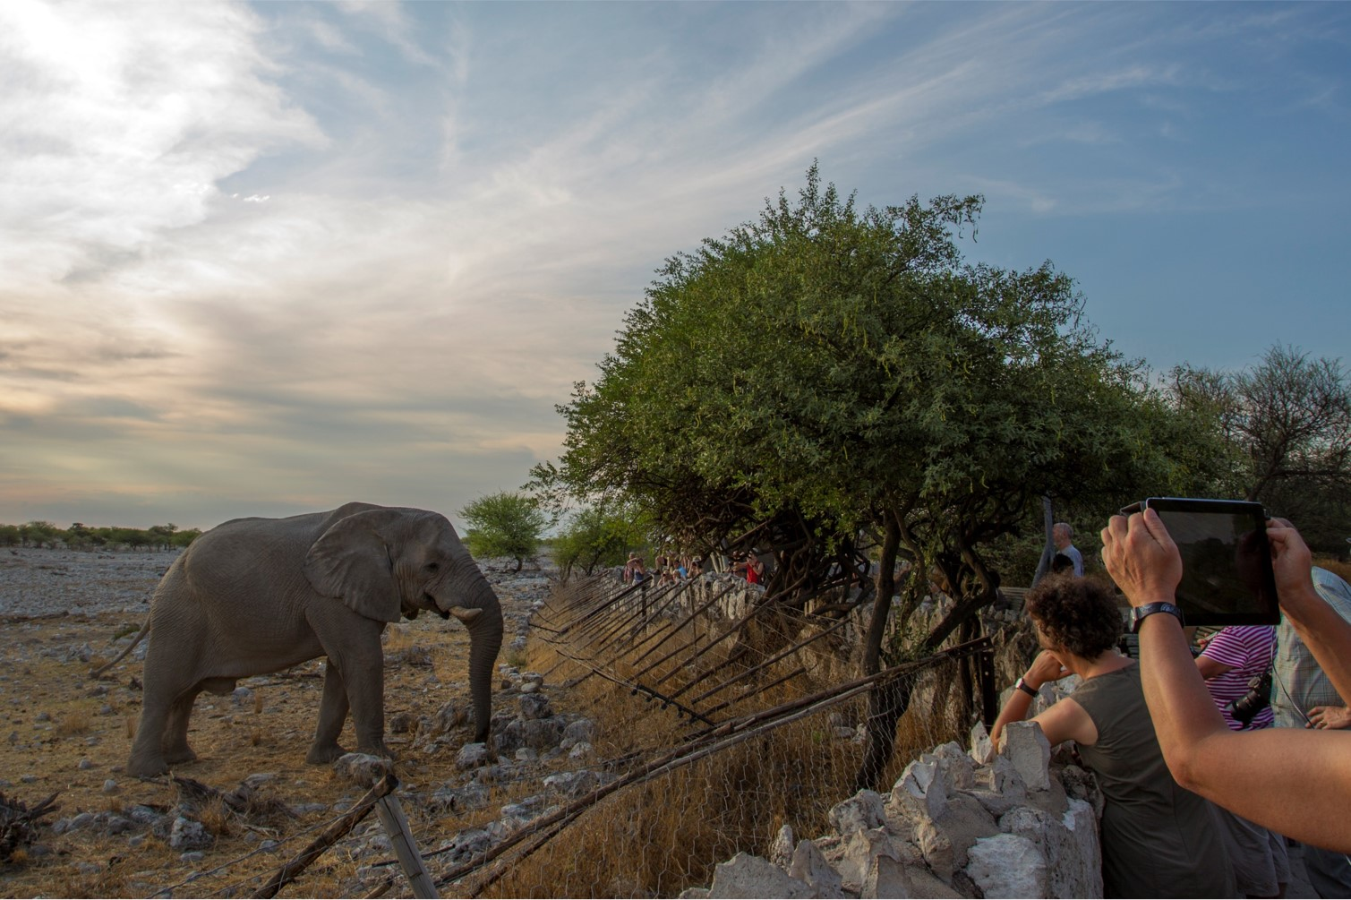

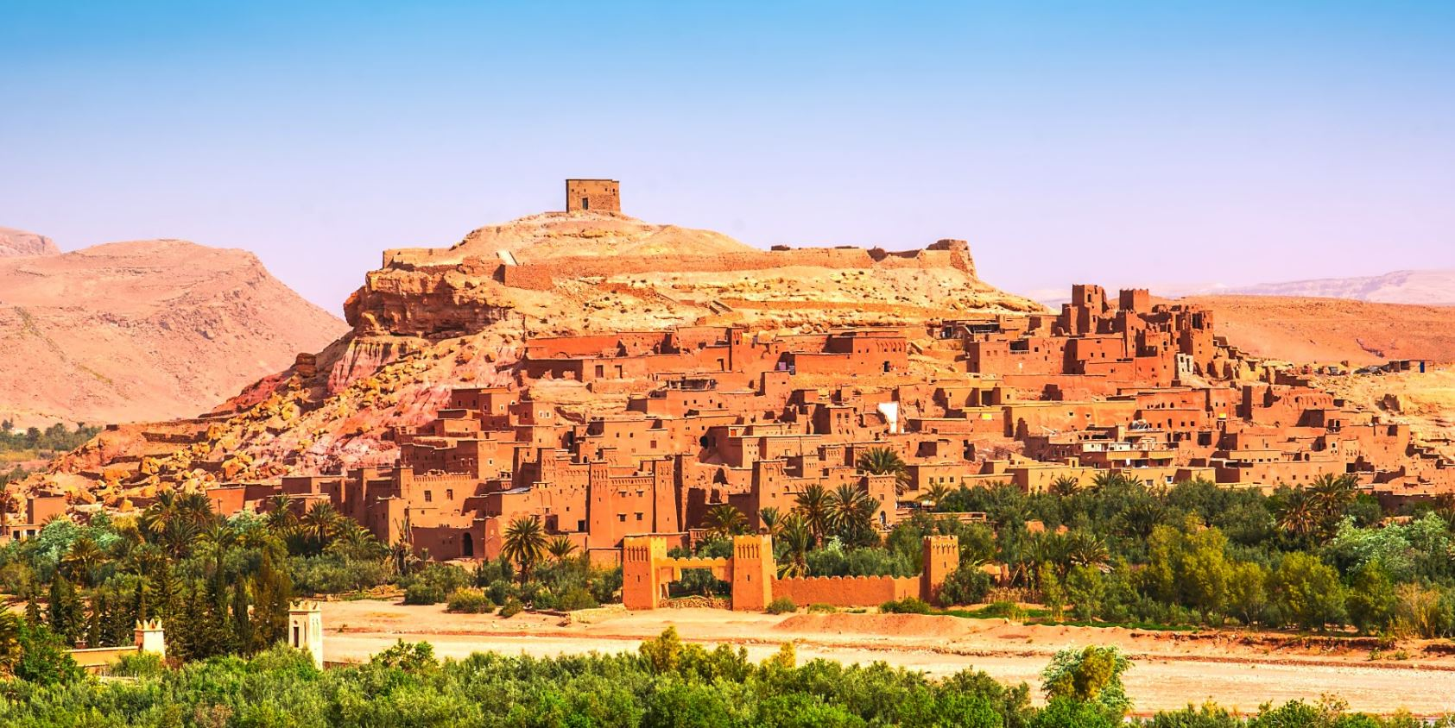

Nacionalni park Etosha
Ait Ben Haddou je na UNESCO-ovu Popisu
svjetske kulturne i prirodne baštine

Slide 15
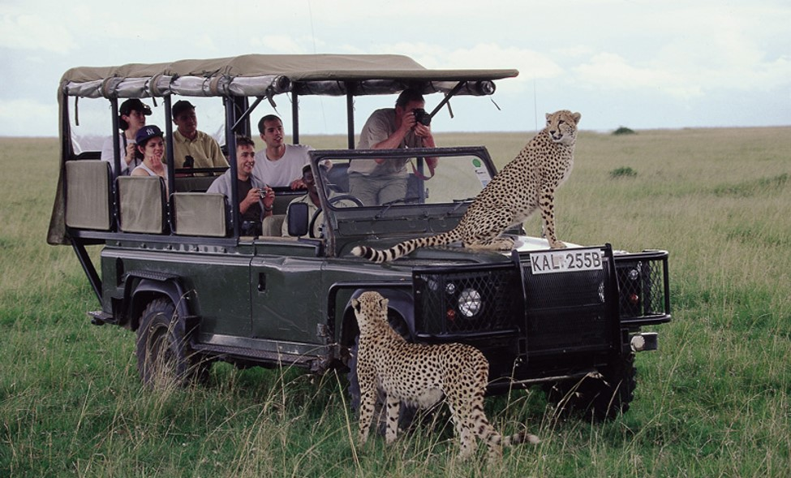
Safari turizam

Slide 16
Ponavljanje
Afrika je kontinent velikih prirodnih bogatstava. Navedite kojih.
Pomoću tematske gospodarske karte u atlasu obrazložite,a na geografskoj karti Afrike pokažite rasprostranjenost najvažnijih afričkih prirodnih bogatstava.
Koje su posljedice pretjeranog iskorištavanja šuma?
Objasnite pojam samoopskrbne poljoprivrede i navedite zašto je ona u Africi uglavnom nerazvijena.
Jedan od problema poljoprivrede jest nedostatak obradivog zemljišta. Zašto je on nastao?
Navedite glavne prehrambene kulture stanovništva u izvantropskom dijelu Afrike i u tropima.
Objasnite pojam tržišne poljoprivrede.
Koje su dvije tropske kulture najzastupljenije u izvozu? Nabrojite još nekoliko vrlo zastupljenih izvoznih poljoprivrednih proizvoda.
Što je monokultura, a što plantaža?
Nabrojite rude kojima obiluje Afrika.
Koje su turističke zemlje Afrike i kakav je turistički potencijal Afrike- objasni.

